Slide 1
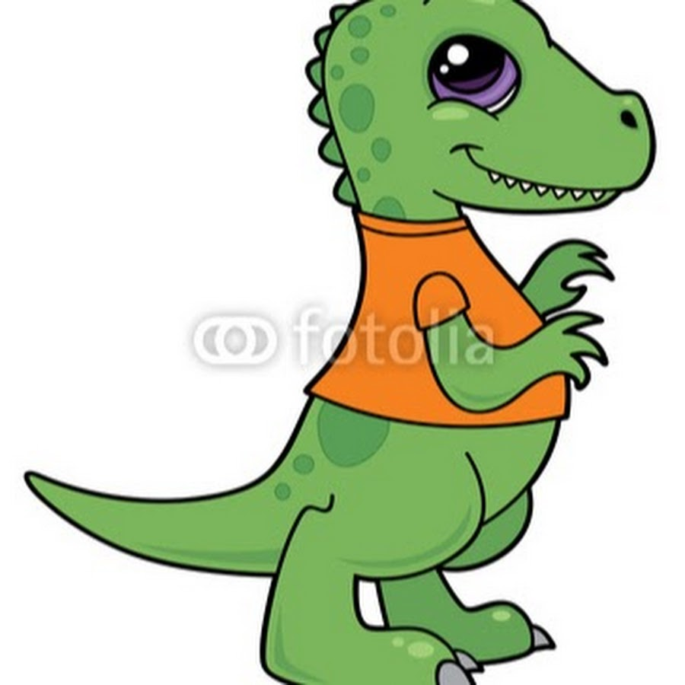
Динозаврики
Учитель начальных классов: Петрова Ф.Р.

Slide 4
Сумма, 15

Slide 5
7 метров

Slide 6
1)
2)
3)
4)
5)

Slide 7
Семеновна

Slide 9
семья опять сядет за стол, предварительно вытри клеёнку.

Slide 10
МАТЕМАТИКА

Slide 11
1 1 3 3 2 4 6 6 10 16
2 2 2 1 4 4 3 8 7 15
1 1 2 1 2 3 3 5 6 11
4 3 3 7 6 13

Slide 13
5
3
2
4
1
5 3 4 2 1
555

Slide 14
Догонялки

Slide 15
14:00
11:00
13:00
15:00
12:00
16:00

Slide 16
Спасибо!

